Slide 1


Thứ Sáu ngày 3 tháng 1 năm 2025
Toán
Bài 42: ÔN TẬP BIỂU THỨC SỐ
( Tiết 1)

Slide 2
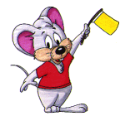
Trò chơi:
Ai nhanh, ai đúng
Mỗi câu hỏi có 3 đáp án A,B,C.
Sau 10 đến 15 giây suy nghĩ, các em hãy chọn đáp án đúng.

Slide 3
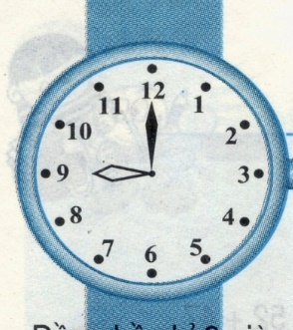
Ai nhanh ai đúng
0
2
3
4
5
6
7
8
10
1
9
CHỌN ĐÁP ÁN ĐÚNG:
302 x 3 = ?
13,53 3
1 5 4,51
03
0
906
936
609
A
B
C

Slide 4
Ai nhanh ai đúng
0
2
3
4
5
6
7
8
10
1
9
CHỌN ĐÁP ÁN ĐÚNG:
826 : 2 = ?
13,53 3
1 5 4,51
03
0
314
413
443
A
B
C

Slide 5
Ai nhanh ai đúng
0
2
3
4
5
6
7
8
10
1
9
CHỌN ĐÁP ÁN ĐÚNG:
30 + 7 x 10 = ?
13,53 3
1 5 4,51
03
0
A
370
B
310
C
100

Slide 6

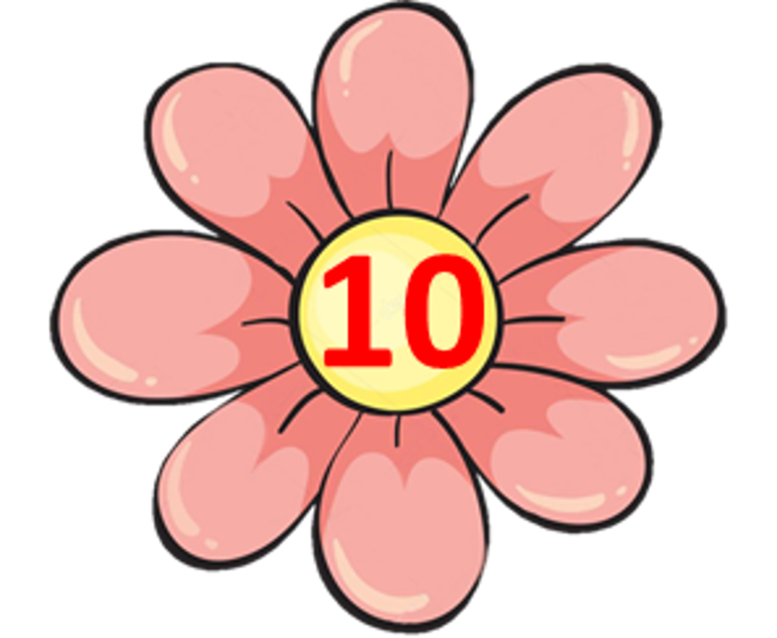

1
3
của 30 là…
A. 30
C. 90
B. 33
D. 10

Slide 7

Thứ Sáu ngày 3 tháng 1 năm 2025
Toán
Bài 42: Ôn tập biểu thức số.
(Tiết 1)

Slide 8

Bài 1: Tính giá trị của biểu thức:
a) 731 – 680 + 19 | b) 63 × 2 : 7
c) 14 × 6 – 29 | d) 348 + 84 : 6
a) 731– 680+ 19= 51+19
= 70
b) 63× 2: 7= 126:7
= 18
c) 14× 6– 29= 84–29
= 55
d) 348+ 84: 6= 348+14
= 362

Slide 9


Bài 2: Mỗi bao gạo cân nặng 30 kg, mỗi bao ngô cân nặng 45 kg. Hỏi 3 bao gạo và 1 bao ngô cân nặng bao nhiêu ki-lô-gam?
Bài giải
3 bao gạo nặng số ki-lô-gam là:
30× 3 = 90 (kg)
3 bao gạo và 1 bao ngô nặng số ki-lô-gam là:
90+ 45 = 135 (kg)
Đáp số: 135 kg.

Slide 10
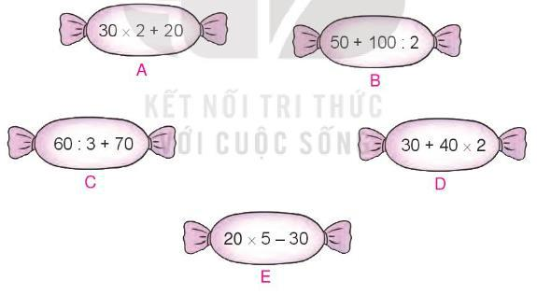
Bài 3: Những biểu thức nào dưới đây có giá trị lớn hơn 80?
= 80
= 100
= 90
= 110
= 70

Slide 11

Bài 2: Đố em!
Chọn dấu phép tính “+; –” thích hợp thay cho dấu “?”.
+
-
Hoặc
-
+

Slide 12

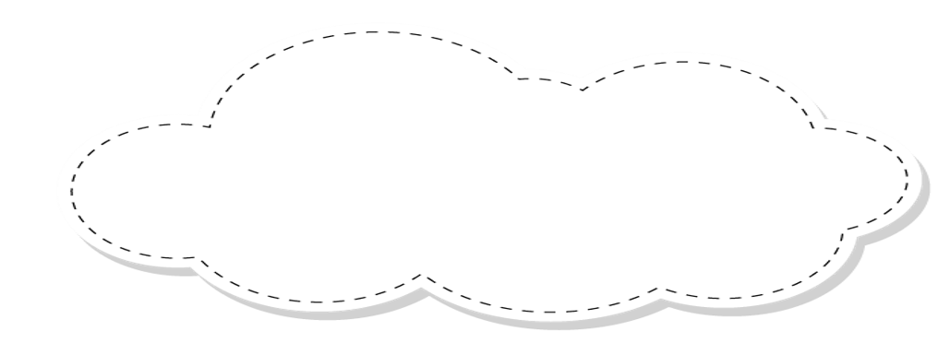
CỦNG CỐ - DẶN DÒ- NHẬN XÉT

Slide 13

XIN CHÂN THÀNH CẢM ƠN
QUÝ THẦY CÔ GIÁO VÀ CÁC EM!
Notes:
13

